Slide 1
CHƯƠNG V.
PHÂN SỐ VÀ SỐ THẬP PHÂN
Tiết 97:
BÀI 1: PHÂN SỐ VỚI TỬ VÀ MẪU LÀ SỐ NGUYÊN

Slide 2
TÍNH CHẤT CƠ BẢN CỦA PHÂN SỐ

Slide 3

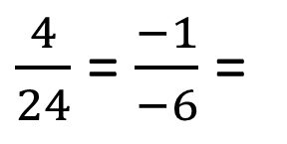
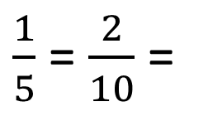
a. Tính chất cơ bản
a) Ta có : $\frac{1}{5}$ = $\frac{2}{10}$ vì 1.10 = 5.2 (quy tắc bằng nhau của hai phân số)
1 .
?
$\frac{1}{5}$ = $\frac{2}{10}$ =
2
Tìm số nguyên thích hợp ở
?
5 .
?
2
Giá trị của phân số $\frac{1}{5}$ không thay đổi khi ta nhân cả tử và mẫu với 2.
b) Ta có : $\frac{4}{24}$ = $\frac{−1}{−6}$ vì 4.(-6) = 24.(-1) (quy tắc bằng nhau của hai phân số)
4 :
-4
$\frac{4}{24}$ = $\frac{−1}{−6}$ =
?
Tìm số nguyên thích hợp ở
?
24:
-4
?
Giá trị của phân số $\frac{4}{24}$ không thay đổi khi ta chia cả tử và mẫu cho -4.

Slide 4



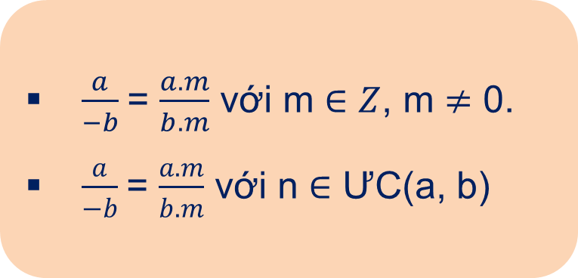
Qua HĐ5, em rút ra được nhận xét gì?
Nếu ta nhân cả tử và mẫu của một phân số với cùng một số nguyên khác 0 thì ta được một phân số bằng phân số đã cho.
Nếu ta chia cả tử và mẫu của một phân số cho cùng một ước chung của chúng thì ra được một phân số bằng phân số đã cho.
$\frac{a}{−b}$= $\frac{a.m}{b.m}$ với m $∈Z$, m $≠$ 0.
$\frac{a}{−b}$= $\frac{a.m}{b.m}$ với n $∈$ ƯC(a, b)

Slide 5
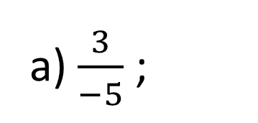
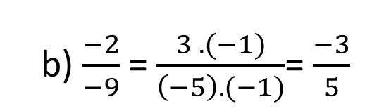
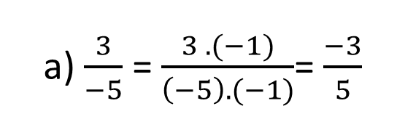
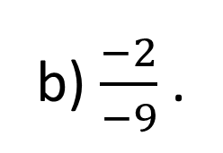
Ví dụ 4
Viết mỗi phân số sau thành phân số bằng nó và có mẫu là số dương:
a) $\frac{3}{−5}$ ;
b) $\frac{−2}{−9}$ .
Giải:
Theo tính chất cơ bản của phân số, ta có:
a) $\frac{3}{−5}$ = $\frac{3 . (−1)}{\left(−5\right).(−1)}$= $\frac{−3}{5}$
b) $\frac{−2}{−9}$ = $\frac{3 . (−1)}{\left(−5\right).(−1)}$= $\frac{−3}{5}$
Mỗi phân số đều đưa được về một phân số bằng nó và có mẫu là số dương.

Slide 6
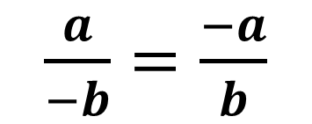

Luyện tập 4.
Viết phân số sau thành phân số bằng nó và có mẫu là số dương:
$\frac{a}{−b}$ ( a $∈Z$, b $∈N$*)
Giải:
$\frac{a}{−b}=\frac{−a}{b}$

Slide 7


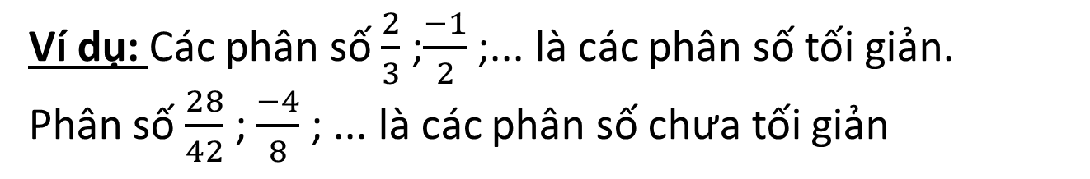
b. Rút gọn về phân số tối giản
Em hãy nêu lại khái niệm về phân số tối giản. Lấy ví dụ về phân số tối giản, chưa tối giản
Ví dụ: Các phân số $\frac{2}{3}$ ;$\frac{−1}{2}$ ;... là các phân số tối giản.
Phân số $\frac{28}{42}$ ; $\frac{−4}{8}$ ; ... là các phân số chưa tối giản
Nêu cách rút gọn phân số với tử và mẫu số là số nguyên dương về phân số tối giản.
Nêu lại các bước rút gọn phân số với tử và mẫu số là số tự nhiên.
Các bước rút gọn về phân số tối giản:
Bước 1: Tìm ƯCLN của tử và mẫu sau khi đã bỏ đi dấu “-”
Bước 2: Chia cả tử và mẫu cho ƯCLN vừa tìm được, ta có phân số tối giản cần tìm.

Slide 8
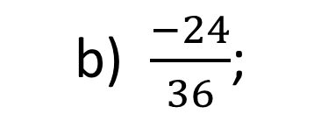
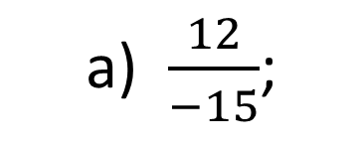
Ví dụ 5
Rút gọn phân số sau về phân số tối giản
a) $\frac{12}{−15}$;
b) $\frac{−24}{36}$;
Giải:
a) Có: ƯCLN (12, 15) = 3. => $\frac{12}{−15}$ = $\frac{12 : 3}{\left(−15\right) : 3}$= $\frac{4}{−5}$
b) Có: ƯCLN (24, 36) = 12 => $\frac{−24}{36}$ = $\frac{\left(−24\right) : 12}{36 : 12}$= $\frac{−2}{3}$

Slide 9
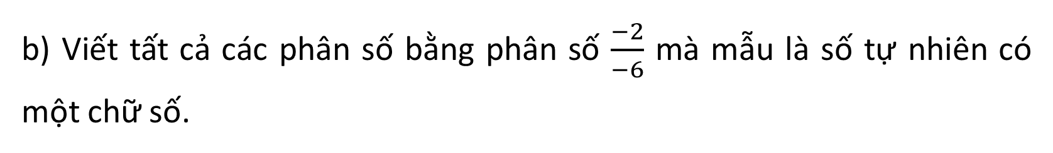
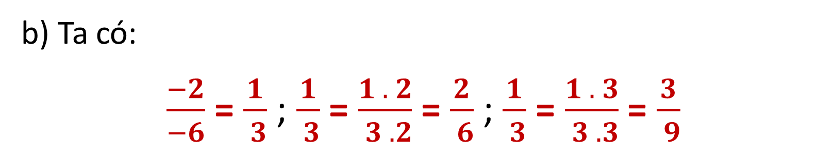
Ví dụ 6
a) Rút gọn phân số $\frac{−2}{−6}$ về phân số tối giản.
b) Viết tất cả các phân số bằng phân số $\frac{−2}{−6}$ mà mẫu là số tự nhiên có một chữ số.
Giải:
a) Có: ƯCLN (2, 6) = 2. => $\frac{−2}{−6}$ = $\frac{2}{6}$= $\frac{2 :2}{6 :2}$ = $\frac{1}{3}$
b) Ta có:
$\frac{−2}{−6}$ = $\frac{1}{ 3}$; $\frac{1}{ 3}$ = $\frac{1 . 2}{ 3 . 2}$ = $\frac{2}{ 6}$ ; $\frac{1}{ 3}$ = $\frac{1 . 3}{ 3 . 3}$ = $\frac{3}{ 9}$

Slide 10

c) Quy đồng mẫu nhiều phân số
Nêu cách quy đồng mẫu nhiều phân số có tử và mẫu là số nguyên dương.
THẢO LUẬN CẶP ĐÔI
- Yêu cầu: Nghiên cứu SGK, trao đổi và hoàn thành yêu cầu HĐ7.
- Thời gian: 5 phút

Slide 11
Các bước thực hiện quy đồng mẫu nhiều phân số.
Bước 1. Viết các phân số đã cho về phân số có mẫu dương. Tìm BCNN của các mẫu dương đó để làm mẫu chung.
Bước 2. Tìm thừa số phụ của mỗi mẫu (bằng cách chia mẫu chung cho từng mẫu)
Bước 3. Nhân tử và mẫu của mỗi phân số ở Bước 1 với thừa số phụ tương ứng.

Slide 12
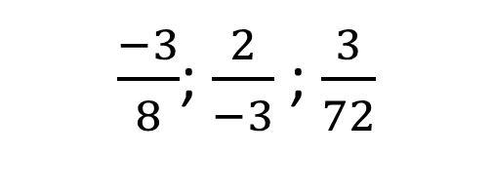
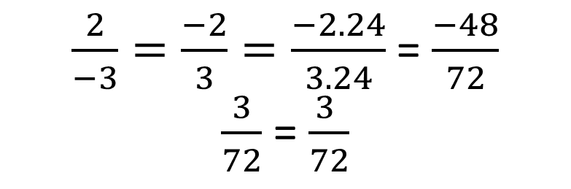

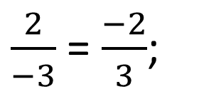
Quy đồng mẫu những phân số sau:
Luyện tập 5
$\frac{−3}{8}$; $\frac{2}{−3}$ ; $\frac{3}{72}$
Giải:
$\frac{2}{−3}$ = $\frac{−2}{3}$;
Có: BCNN(8, 3, 72) = 72
72 : 8 = 9; 72 : 3 = 24; 72 : 72 = 1
=> $\frac{−3}{8}=\frac{−3.9}{8.9}=\frac{−27}{72}$
$\frac{2}{−3}=\frac{−2}{3}=\frac{−2.24}{3.24}$ = $\frac{−48}{72}$
$\frac{3}{72}$ = $\frac{3 }{72}$

Slide 13
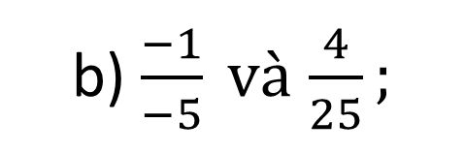
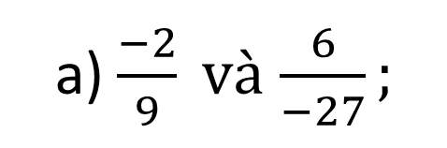
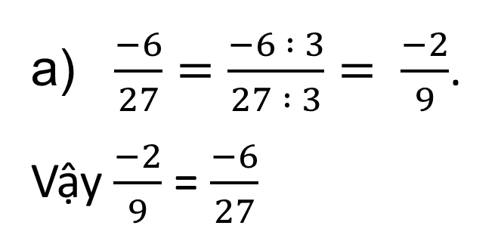
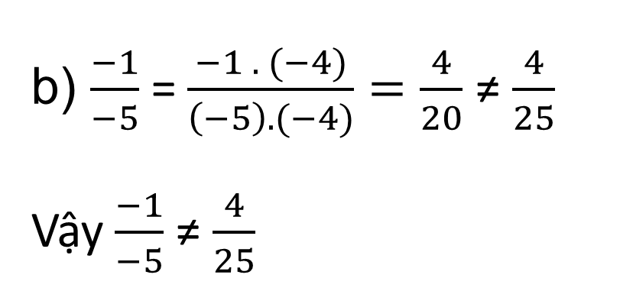
2. Các cặp phân số số sau có bằng nhau không? Vì sao?
a) $\frac{−2}{9} và$ $\frac{6}{−27};$
b) $\frac{−1}{−5} và$ $\frac{4}{25};$
Giải:
b) $\frac{−1}{−5}$ = $\frac{−1 . (−4)}{\left(−5\right).(−4)}=\frac{4}{20}$ ≠ $\frac{4}{25}$
Vậy $\frac{−1}{−5}$ ≠ $\frac{4}{25}$
a) $\frac{−6}{27}=\frac{−6 : 3}{27 : 3}= \frac{−2}{9}$.
Vậy $\frac{−2}{9}$ = $\frac{−6}{27}$

Slide 14
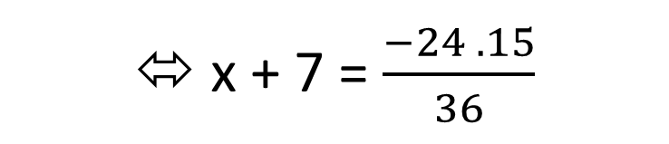
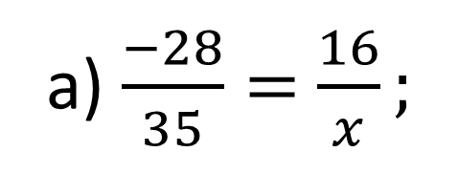
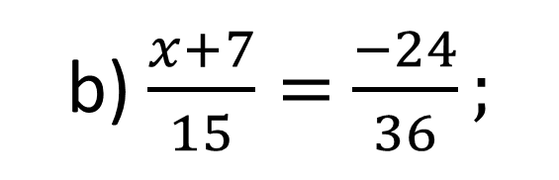

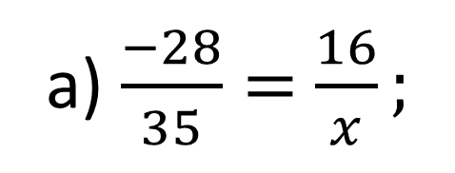
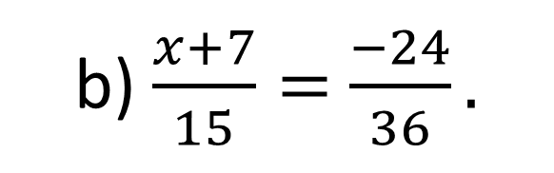
3. Tìm số nguyên x, biết:
a) $\frac{−28}{35}=$ $\frac{16}{x};$
b) $\frac{x+7}{15}=$ $\frac{−24}{36}.$
Giải:
a) $\frac{−28}{35}=$ $\frac{16}{x};$
b) $\frac{x+7}{15}=$ $\frac{−24}{36};$
⬄ (-28).x = 16.35
⬄ 36.(x+7) = -24.15
⬄ x + 7 = $\frac{−24 .15}{36}$
⬄ x = $\frac{16.35 }{−28}$
⬄ x + 7 = -10
⬄ x = -20
⬄ x = -10 - 7
⬄ x = -17

Slide 15
HƯỚNG DẪN VỀ NHÀ
1. GV nhấn mạnh HS các bước rút gọn về phân số tối giản, các bước quy đồng mẫu nhiều phân số
2. Hoàn thành bài tập còn lại trong SGK và các bài tập trong SBT
3. Chuẩn bị bài mới “So sánh các phân số. Hỗn số dương”.

Slide 16
CẢM ƠN CÁC EM ĐÃ CHÚ Ý LẮNG NGHE

